Slide 1

Proyecto Fundación
Curso: Funciones y Matrices
Presentación Oficial
SANTIAGO, Jueves 30 de Mayo de 2024
Alumno (s):
Nicolas Alejandro Mardones Farias
Benjamín Marcelo Nahuel Mella
Emanuel Isaac Torres Betancourt
Profesor Guía:
Fabián Antonio Rosas Manríquez

Slide 2



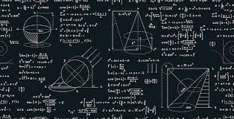
Introducción:
• Realizaremos un proyecto, resolviendo una problemática de la fundación “Mi lugar en el Mundo”.
La problemática será crear un modelo matemático para optimizar las finanzas de la fundación, y recuperar el capital invertido desde la creación de esta.
Con datos de la fundación, solucionaremos las preguntas que plantea la problemática, con el propósito de señalar el tiempo aproximado que llevara implementar nuestro modelo.

Slide 3

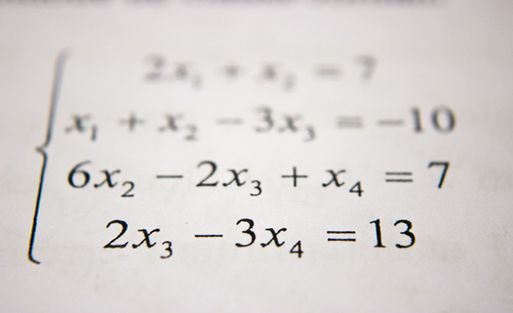

Tema Investigación, Nociones Matematicas y Problemática a abordar
Tema de investigación: El tema de investigación del proyecto es realizar un Modelamiento Matemático a los datos financieros otorgados por la Fundación "Mi lugar en el Mundo" , para lograr obtener una optimización en el sector financiero de la fundación.
Nociones matemáticas: En cuanto a las nociones matemáticas que tenemos pensado utilizar, serán las funciones exponenciales y lineales. Para desarrollar estas funcionas decidimos apoyarnos en herramientas tecnológicas como GeoGebra, Excel y PowerPoint.
Problemática a abordar: La problemática que debemos abordar, es generar una mejoría en los ingresos de la fundación y recuperar el capital invertido desde los inicios de esta.

Slide 4

Objetivos Y Preguntas
¿Qué Metas pretendemos alcanzar y que acciones tomaremos para esto?
Queremos saber el gasto total invertido, el tiempo que nos tomara recuperar el capital y mediante qué acciones lo lograremos.
¿Con que Modelamiento Matemático podemos abordar esta problemática?
El modelamiento que más viable sea para la problemática en cuestión.
¿Como se ha comportado el crecimiento de los ingresos de la fundación desde su inicio?
Queremos lograr crear un gráfico para observar el crecimiento de los ingresos, y determinar si se necesita una sola estrategia o alternar estrategias dependiendo de las necesidades de la fundacion.
¿Cuál es el plazo estimado para que la fundación recupere completamente el capital invertido, considerando los ingresos y egresos actuales?
Debemos conocer los datos financieros de la fundación , para obtener el balance y saber con certeza de cuanto es el déficit que se generó desde los inicios de la fundación, para así poder estimar un plazo.
Objetivo:
Llevar a cabo una investigación sobre la fundación “Mi lugar en el mundo”. Utilizaremos sus datos financieros para evitar que la fundación caiga en problemas financieros y a su vez obtener un problema matemático, demostrando así la utilidad de las matemáticas en el ámbito laboral.

Slide 5
Temas Iniciales
Los temas iniciales que abordaremos en este Proyecto serán:
Datos Financieros De la fundación “Mi Lugar en el Mundo”
Funciones Lineales y Exponenciales
Crecimiento o Decrecimiento del capital de la fundación según los datos obtenidos

Slide 6
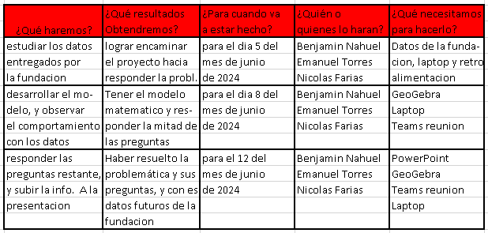
Cronograma y materiales a utilizar

Slide 7
Justificacion
Marco Teórico de Oferta y Demanda
La oferta y la demanda son conceptos fundamentales en economía que describen cómo los precios y las cantidades de un bien o servicio se determinan en un mercado. El precio de equilibrio se alcanza cuando la cantidad ofrecida es igual a la cantidad demandada.
Oferta
Definición: La oferta es la cantidad de bienes o servicios que los productores quieren vender a diferentes precios en un tiempo determinado.
Ley de la Oferta: A mayor precio, mayor cantidad ofrecida.
Demanda
Definición: La demanda es la cantidad de bienes o servicios que los consumidores quieren comprar a diferentes precios en un periodo determinado.
Ley de la Demanda: A menor precio, mayor cantidad demandada.
Punto de Equilibrio
El punto de equilibrio es el punto donde la curva de oferta y la curva de demanda se cruzan, indicando el precio y la cantidad en la que se igualan la cantidad ofrecida y la cantidad demandada. Este punto representa la situación óptima para el mercado.
Exceso de Oferta
Si el precio es superior al precio de equilibrio, existirá un exceso de oferta y la presión competitiva hará que los precios bajen.
Exceso de Demanda
Si el precio es inferior al precio de equilibrio, habrá un exceso de demanda y los compradores competirán por los productos, lo que hará que los precios suban.
Equilibrio
En el punto de equilibrio, la cantidad ofrecida es igual a la cantidad demandada y el mercado se encuentra en una situación estable.

Slide 8
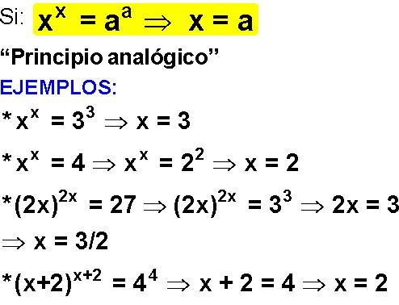
Metodología l
Otorgaremos una Función Matemática para poder establecer un pronóstico de demanda que nos ayude a establecer como será el siguiente periodo en cuestión de la fundación donde:
Utiliza la fórmula de suavización exponencial simple: [Ecuación][Ecuación][Ecuación] Donde:
[Ecuación][Ecuación]es el pronóstico para el próximo período.
α es el factor de suavización (0 < α < 1).
At es el valor real en el período actual.
Ft es el pronóstico para el período actual.

Slide 9
Metodología ll
La suavización exponencial simple, técnica de pronóstico muy utilizada en el modelado matemático. Este método se basa en un modelo de serie temporal que utiliza un promedio ponderado de los datos anteriores para generar predicciones futuras, lo que lo convierte en una herramienta valiosa para anticipar tendencias y patrones en diversos contextos. Esto nos ayudara principalmente para saber si obtendremos un balance positivo próximamente.
Aplicación de la función exponencial en pronósticos de demanda:
La función exponencial se utiliza comúnmente en el pronóstico de demanda, ya que permite modelar el crecimiento y la decadencia de patrones de consumo a lo largo del tiempo.
Ventajas de la exponencial
Este método es efectivo para capturar tendencias y estacionalidad, lo que lo convierte en una herramienta poderosa para la planificación y la toma de decisiones estratégicas.
Aplicaciones
La suavización exponencial se aplica en diversos sectores, desde el comercio minorista hasta la industria manufacturera, para mejorar la precisión de los pronósticos y optimizar los procesos.

Slide 10
Metodologías lll
Aplicación de la Función Exponencial.
La función exponencial la utilizaremos ampliamente en la planificación de la demanda, ya que nos permite modelar fenómenos que experimentan un crecimiento o disminución acelerados. Al aplicar esta función, podemos realizar pronósticos de demanda más precisos, especialmente en industrias con patrones de crecimiento exponencial. se aplica para determinar el punto de equilibrio entre la oferta y la demanda. En este caso, el precio y la cantidad de equilibrio se definen en el punto donde las curvas de oferta y demanda se intersecan, lo que nos permitirá optimizar la producción, el inventario y la asignación de recursos de manera más eficiente. Además, el uso de modelos de función exponencial proporciona información valiosa para la toma de decisiones estratégicas y operativas, otorgando a la empresa una ventaja competitiva al anticipar y adaptarse a los cambios en los patrones de demanda del mercado.

Slide 11
Referencias Bibliográficas
Candía Andrade, Cristian Osvaldo – Gonzalez Valde, Alberto Andres(2018)Diseño de Pronostico de demanda. Chile. Universidad de Valparaiso
Carmona Torres, Juan Pablo. (2016).“Desarrollo de un Metodo de Pronostico de Demanda”.Chile. Universidad de Valparaiso.

Slide 12
Resultados:
(del Objetivo Específico 4)

Slide 13
Conclusiones

Slide 14
TÍTULO DEL PROYECTO
Dirección de Minería y Mecánica
Preparación y Evaluación de Proyectos
Presentación Oficial
SANTIAGO, DÍA de MES de 2024
Alumno (s):
NOMBRE(S) COMPLETO(S) ESTUDIANTE(S)
Profesor Guía:
Fabián Antonio Rosas Manríquez

Slide 15
Anexos (usar para colocar otros resultados de interés)

